Slide 1
第三章 离散系统的时域分析
3.1 LTI离散系统的响应
一、差分与差分方程
二、差分方程的经典解
三、零输入响应和零状态响应
3.2 单位序列响应和阶跃响应
一、单位序列响应
二、阶跃响应
3.3 卷积和
一、序列分解与卷积和
二、卷积的图解
三、不进位乘法
四、卷积和的性质
点击目录 ，进入相关章节

Slide 2
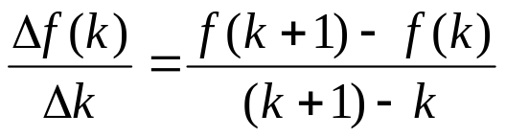
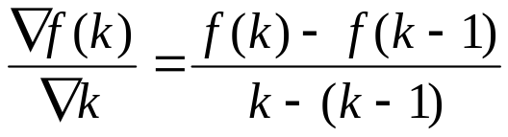
3.1 LTI离散系统的响应
3.1 LTI离散系统的响应
一、差分与差分方程
设有序列f(k)，则…，f(k+2)，f(k+1)，…，f(k-1)，f(k-2)…等称为f(k)的移位序列。
仿照连续信号的微分运算，定义离散信号的差分运算。
1. 差分运算
离散信号的变化率有两种表示形式：

Slide 3
3.1 LTI离散系统的响应
因此，可定义：
（1）一阶前向差分定义：Δf(k) = f(k+1) –f(k)
（2）一阶后向差分定义：∇f(k) = f(k) –f(k –1)
式中，Δ和∇称为差分算子，无原则区别。本书主要用后向差分，简称为差分。
（3）差分的线性性质：
∇[af₁(k) + bf₂(k)] = a ∇f₁(k) + b ∇f₂(k)
（4）二阶差分定义：
∇²f(k) = ∇[∇f(k)] = ∇[f(k) – f(k-1)] = ∇f(k) – ∇f(k-1)
= f(k)–f(k-1) –[f(k-1) –f(k-2)]= f(k) –2 f(k-1) +f(k-2)
（5） m阶差分:
∇^{m}f(k) = f(k) + b₁f(k-1) +…+ b_{m}f(k-m)

Slide 4
3.1 LTI离散系统的响应
2. 差分方程
包含未知序列y(k)及其各阶差分的方程式称为差分方程。将差分展开为移位序列，得一般形式
y(k) + a_{n-1}y(k-1) +…+ a₀y(k-n) = b_{m}f(k)+…+ b₀f(k-m)
差分方程本质上是递推的代数方程，若已知初始条件和激励，利用迭代法可求得其数值解。
例1：若描述某系统的差分方程为
y(k) + 3y(k – 1) + 2y(k – 2) = f(k)
已知初始条件y(0)=0,y(1)=2,激励f(k)=2^{k}ε(k),求y(k)。
解： y(k) = – 3y(k – 1) – 2y(k – 2) + f(k)
y(2)= – 3y(1) – 2y(0) + f(2) = – 2
y(3)= – 3y(2) – 2y(1) + f(3) = 10 ……
一般不易得到解析形式的(闭合)解。

Slide 5
3.1 LTI离散系统的响应
二、差分方程的经典解
y(k) + a_{n-1}y(k-1) +…+ a₀y(k-n) = b_{m}f(k)+…+ b₀f(k-m)
与微分方程经典解类似，y(k) = y_{h}(k) + y_{p}(k)
1. 齐次解y_{h}(k)
齐次方程 y(k) + a_{n-1}y(k-1) + … + a₀y(k-n) = 0
先分析一阶差分方程 y(k) + ay(k-1) = 0
y(k) /y(k-1)=-a
序列y(k)是一个公比为-a的等比级数，因此y(k)应有以下形式
y(k)=C(-a)^{k} C是常数（不为0），由初始条件决定。
对于n阶差分方程，其齐次解由形式为Cλ^{k}。
将Cλ^{k}带入n阶齐次方程中， 得 Cλ^{k} + a_{n-1}Cλ^{k-1} + … + a₀Cλ^{k– n} = 0
化简得 λ ^{n} + a_{n-1}λ^{n– 1} + … + a₀ = 0
其根λ_{i}( i = 1，2，…，n)称为差分方程的特征根。

Slide 6
3.1 LTI离散系统的响应
齐次解的形式取决于特征根。具体见P85 表3-1
当特征根λ为单根时，齐次解y_{n}(k)形式为： Cλ^{k}
当特征根λ为r重根时，齐次解y_{n}(k)形式为：
(C_{r-1}k^{r-1}+ C_{r-2}k^{r-2}+…+ C₁k+C₀)λ^{k}
2. 特解y_{p}(k): 特解的形式与激励的形式有关（表3-2 ）。
（ 1 ） 激励f(k)=k^{m} (m≥0）
①所有特征根均不等于1时： y_{p}(k)=P_{m}k^{m}+…+P₁k+P₀
②有r重等于1的特征根时： y_{p}(k)=k^{r}[P_{m}k^{m}+…+P₁k+P₀]
（2） 激励f(k)=a^{k}
①当a不等于特征根时: y_{p}(k)=Pa^{k}
②当a是r重特征根时: y_{p}(k)=（P_{r}k^{r}+P_{r-1}k^{r-1}+…+P₁k+P₀)a^{k}
（3）激励f(k)=cos(βk)或sin(βk) 且所有特征根均不等于e^{±jβ} ；
y_{p}(k)=Pcos(βk)+Qsin(βk)

Slide 7
3.1 LTI离散系统的响应
例2：若描述某系统的差分方程为
y(k)+ 4y(k – 1) + 4y(k – 2) = f(k)
已知初始条件y(0)=0，y(1)= – 1；激励f(k)=2^{k}，k≥0。求方程的全解。
解： 特征方程为 λ² + 4λ+ 4=0 可得特征根λ₁=λ₂= – 2，
其齐次解 y_{h}(k)=(C₁k +C₂) (– 2)^{k}
特解为 y_{p}(k)=P (2)^{k} , k≥0
代入差分方程得 P(2)^{k}+4P(2)^{k –1}+4P(2)^{k–2}= f(k) = 2^{k} ，
解得 P=1/4
所以得特解： y_{p}(k)=2^{k–2} , k≥0
故全解为 y(k)= y_{h}+y_{p} = (C₁k +C₂) (– 2)^{k} + 2^{k–2} , k≥0
代入初始条件解得 C₁=1 , C₂= – 1/4
所以 全解为 y(k)= y_{h}+y_{p} = (k – 1/4 ) (– 2)^{k} + 2^{k–2} , k≥0

Slide 8
3.1 LTI离散系统的响应
三、零输入响应和零状态响应
y(k) = y_{x}(k) + y_{f}(k) , 也可以分别用经典法求解。
y(j) = y_{x}(j) + y_{f}(j) , j = 0, 1 , 2, …, n –1
设激励f(k)在k=0时接入系统，
通常以y(–1), y(–2) , …，y(–n)描述系统的初始状态。
y_{f}(–1) = y_{f}(–2) = … = y_{f}(–n) = 0
所以 y(–1)= y_{x}(–1) , y(–2)= y_{x}(–2),…，y(–n)= y_{x}(–n)
再利用递推迭代法求得零输入响应和零状态响应的初始值y_{x}(j)和y_{f}(j) ( j = 0, 1, 2 , … ，n – 1)

Slide 9
3.1 LTI离散系统的响应
例3：若描述某离散系统的差分方程为
y(k) + 3y(k –1) + 2y(k –2) = f(k)
已知激励f(k)=2^{k} , k≥0，初始状态y(–1)=0, y(–2)=1/2, 求系统的零输入响应、零状态响应。
解：（1）y_{x}(k)满足方程 y_{x}(k) + 3y_{x}(k –1)+ 2y_{x}(k –2)= 0
其初始状态y_{x}(–1)= y(–1)= 0, y_{x}(–2) = y(–2) = 1/2
首先递推求出初始值y_{x}(0), y_{x}(1),
y_{x}(k)= – 3y_{x}(k –1) –2y_{x}(k –2)
y_{x}(0)= –3y_{x}(–1) –2y_{x}(–2)= –1 , y_{x}(1)= –3y_{x}(0) –2y_{x}(–1)=3
方程的特征根为λ₁= –1 ，λ₂= – 2 ，
其解为 y_{x}(k)=C_{x1}(– 1)^{k}+C_{x2}(–2)^{k}
将零输入响应的初始值代入 并解得 C_{x1}=1 , C_{x2}= – 2
所以 y_{x}(k)=(– 1)^{k} – 2(– 2)^{k} , k≥0

Slide 10
3.1 LTI离散系统的响应
（2）零状态响应y_{f}(k) 满足
y_{f}(k) + 3y_{f}(k –1) + 2y_{f}(k –2) = f(k) =2^{k}
初始状态y_{f}(–1)= y_{f}(–2) = 0
递推求初始值 y_{f}(0), y_{f}(1)，
y_{f}(k) = – 3y_{f}(k –1) – 2y_{f}(k –2) + 2^{k} , k≥0
y_{f}(0) = – 3y_{f}(–1) – 2y_{f}(–2) + 1 = 1
y_{f}(1) = – 3y_{f}(0) – 2y_{f}(–1) + 2 = – 1
分别求出齐次解和特解，得
y_{f}(k) = C_{f1}(–1)^{k} + C_{f2}(–2)^{k} + y_{p}(k)
= C_{f1}(– 1)^{k} + C_{f2}(– 2)^{k} + (1/3)2^{k}
代入初始值求得 C_{f1}= – 1/3 , C_{f2}=1
所以 y_{f}(k)= – (– 1)^{k}/3+ (– 2)^{k} + (1/3)2^{k} , k≥0

Slide 11
3.2 单位序列响应和阶跃响应
3.2 单位序列响应和阶跃响应
一、单位序列响应
由单位序列δ(k)所引起的零状态响应称为单位序列响应或单位样值响应或单位取样响应，或简称单位响应，记为h(k)。h(k)=T[{0},δ(k)]
例1 已知某系统的差分方程为 y(k) -y(k-1)-2y(k-2)= f(k)
求单位序列响应h(k)。
解 根据h(k)的定义 有
h(k) – h(k –1) – 2h(k –2) = δ(k) （1）
h(–1) = h(–2) = 0
（1）递推求初始值h(0)和h(1)。

Slide 12
3.2 单位序列响应和阶跃响应
方程（1）移项写为
h(k)= h(k –1) + 2h(k –2) +δ(k)
h(0)= h(–1) + 2h(–2) + δ(0) = 1
h(1)= h(0) + 2h(–1) + δ(1) = 1
(2) 求h(k)。 对于k >0， h(k)满足齐次方程
h(k) – h(k – 1) – 2h(k – 2) = 0
其特征方程为 (λ+1) (λ – 2) = 0
所以 h(k) = C₁(– 1)^{k} + C₂(2)^{k} ， k>0
h(0) = C₁ + C₂ =1 , h(1)= – C₁+2C₂ = 1
解得C₁= 1/3 , C₂=2/3
h(k) = (1/3)(– 1)^{k} + (2/3)(2)^{k} , k≥0
或写为h(k) = [(1/3)(– 1)^{k} + (2/3)(2)^{k}] ε(k)

Slide 13
3.2 单位序列响应和阶跃响应
例2：若方程为：
y(k) – y(k –1) – 2y(k –2)=f(k) – f(k – 2)
求单位序列响应h(k)
解 h(k)满足
h(k) – h(k –1) – 2h(k –2)=δ(k) –δ(k –2)
令只有δ(k)作用时，系统的单位序列响应h₁(k) ,
它满足
h₁(k) – h₁(k –1) – 2h₁(k –2)=δ(k)
h₁(k) = (1/3)(– 1)^{k} + (2/3)(2)^{k} , k≥0
根据线性时不变性，
h(k) = h₁(k) – h₁(k – 2) =[(1/3)(– 1)^{k} + (2/3)(2)^{k}]ε(k) – [(1/3)(– 1)^{k –2} + (2/3)(2)^{k–2}]ε(k – 2)

Slide 14
3.2 单位序列响应和阶跃响应
二、阶跃响应
由单位阶跃序列ε (k)所引起的零状态响应称为单位阶跃响应，记作g(k)。 g(k)=T[ε(k), {0}]
例3 已知某系统的差分方程为 y(k) -y(k-1)-2y(k-2)= f(k)
求单位阶跃响应g(k)。
解 根据g(k)的定义 有
g(k) – g(k –1) – 2g(k –2) = ε(k) （1）
g(–1) = g(–2) = 0 （2）
（1）递推求初始值g(0)和g(1)。
方程（1）移项写为
g(k)= g(k –1) + 2g(k –2) + ε(k)
g(0)= g(–1) + 2g(–2) + ε(0) = 1
g(1)= g(0) + 2g(–1) + ε(1) = 2

Slide 15
3.2 单位序列响应和阶跃响应
(2) 求g(k) 当k≥0 g(k)满足差分方程
g(k) – g(k – 1) – 2g(k – 2) = 1
① 齐次解g_{h}(k) ：其特征方程为 (λ+1) (λ – 2) = 0
所以 g_{h}(k) = C₁(– 1)^{k} + C₂(2)^{k} ，
② 特解g_{p}(k) 设g_{p}(k)=P
P-P-2P=1 P=-1/2 g_{p}(k) =-1/2
g(k)= C₁(– 1)^{k} + C₂(2)^{k} -1/2
∵ g(0)= 1 g(1)= 2
∴ 解得C₁= 1/6 , C₂=4/3
g(k) = (1/6)(– 1)^{k} + (4/3)(2)^{k} - 1/2 , k≥0
或写为g(k) = [(1/6)(– 1)^{k} + (4/3)(2)^{k} - 1/2 ] ε(k)

Slide 16
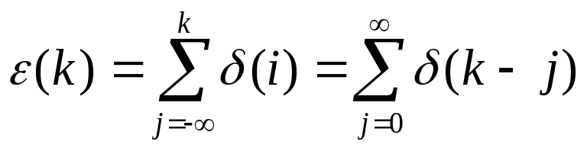
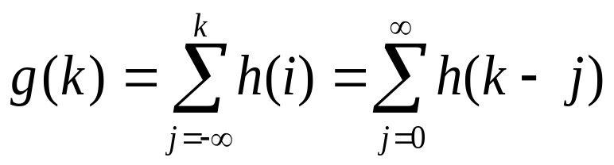
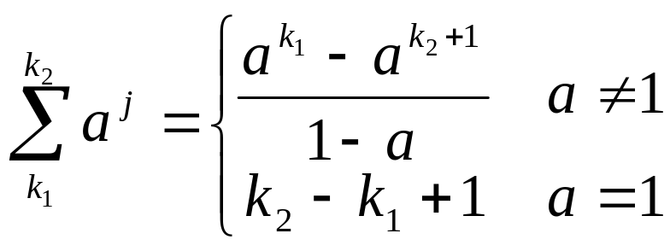
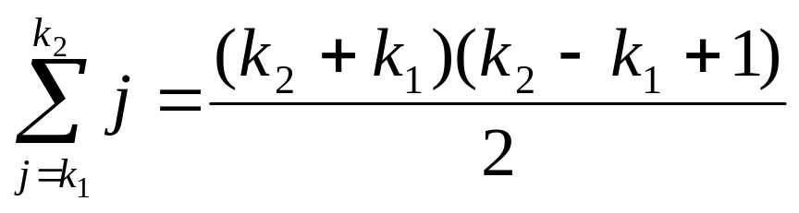
3.2 单位序列响应和阶跃响应
由于
，δ(k) =ε(k) –ε(k –1) = ∇ε(k)
所以
，h(k) =∇g(k)
(k₂≥k₁ )
两个常用的求和公式：

Slide 17
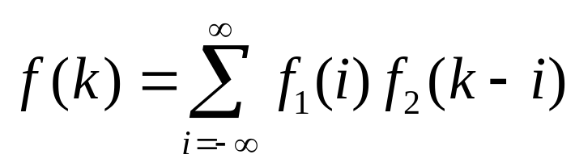
3.3 卷积和
3.3 卷积和
1 .卷积和的定义
已知定义在区间（ – ∞，∞）上的两个函数f₁(k)和f₂(k)，则定义和
为f₁(k)与f₂(k)的卷积和，简称卷积；记为
f(k)= f₁(k)*f₂(k)
注意：求和是在虚设的变量 i 下进行的， i 为求和变量，k 为参变量。结果仍为k 的函数。

Slide 18
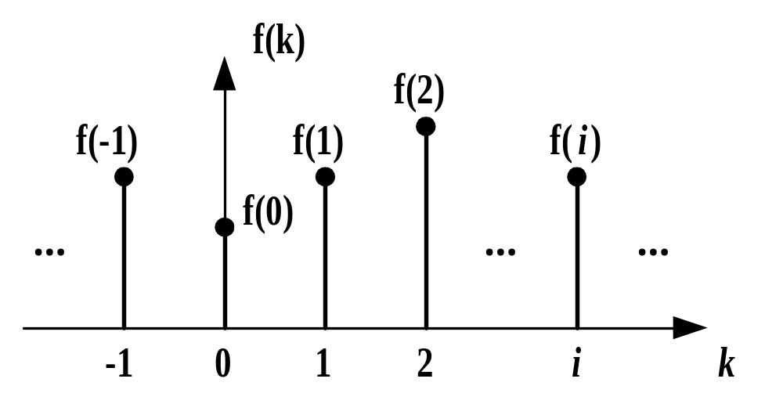
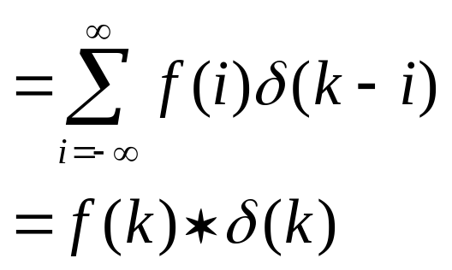
3.3 卷积和
2.序列的时域分解
任意离散序列f(k) 可表示为
f(k)=…+f(-1)δ(k+1) + f(0)δ(k) + f(1)δ(k-1)+ f(2)δ(k-2)
+ … + f(i)δ(k –i) + …

Slide 19
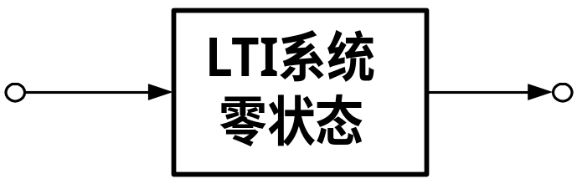
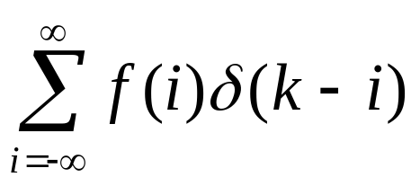
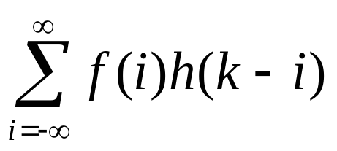
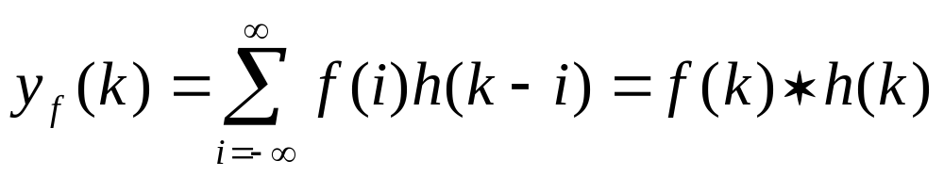
3.3 卷积和
2 .任意序列作用下的零状态响应
f (k)
y_{f}(k)
根据h(k)的定义：
δ(k)
h(k)
由时不变性：
δ(k -i)
h(k -i)
由齐次性：
f (i)δ(k-i)
f (i) h(k-i)
由叠加性：
‖
‖
f (k)
y_{f}(k)

Slide 20
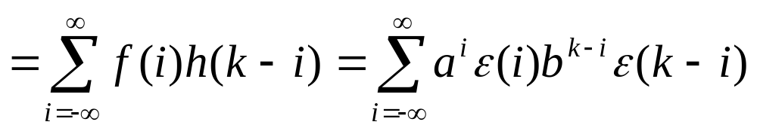
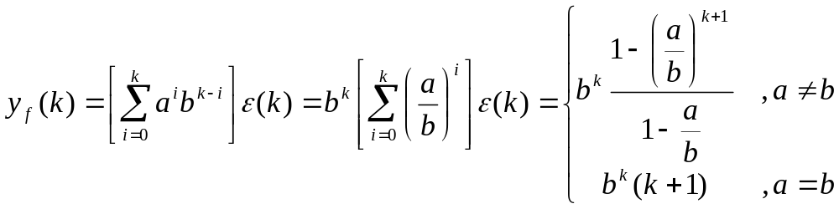
3.3 卷积和
例1：f (k) = a ^{k}ε(k), h(k) = b ^{k}ε(k) ，求y_{f}(k)。
解： y_{f}(k) = f (k) * h(k)
当i < 0,ε(i) = 0；当i > k时，ε(k - i) = 0
ε(k)*ε(k) = (k+1)ε(k)

Slide 21
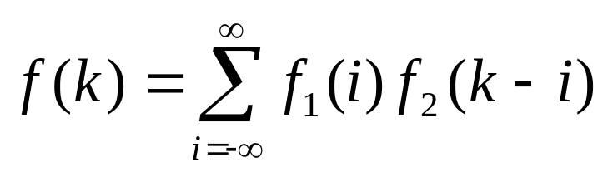
3.3 卷积和
二、卷积的图解法
卷积过程可分解为四步：
（1）换元： k换为 i→得 f₁(i)， f₂(i)
（2）反转平移：由f₂(i)反转→ f₂(–i)右移k → f₂(k – i)
（3）乘积： f₁(i) f₂(k – i)
（4）求和： i 从 –∞到∞对乘积项求和。
注意：k 为参变量。
下面举例说明。

Slide 22
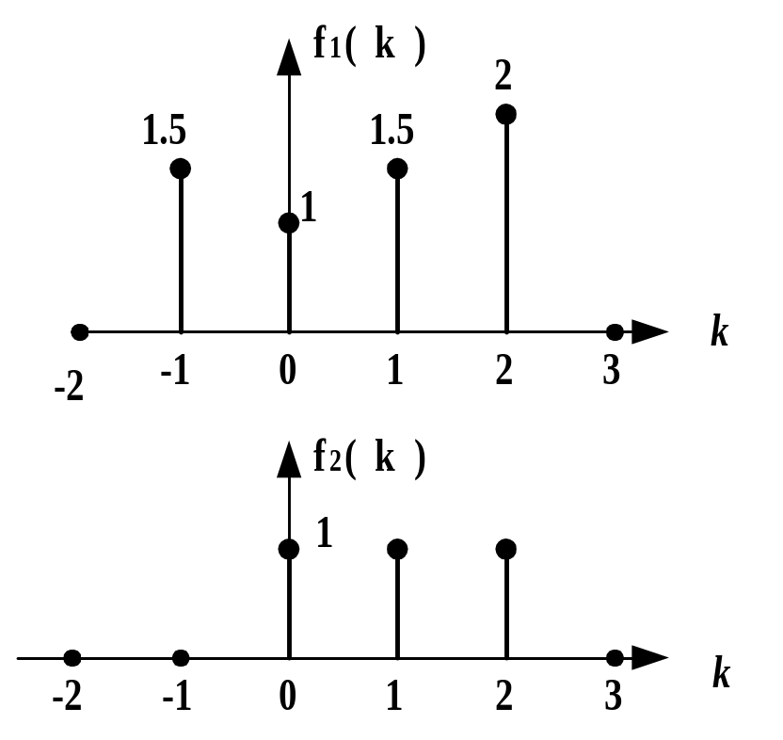

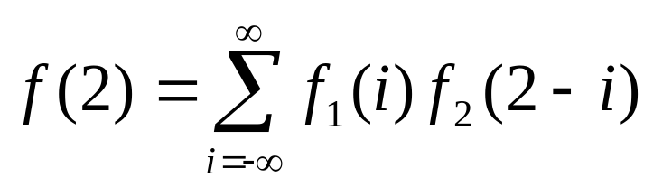


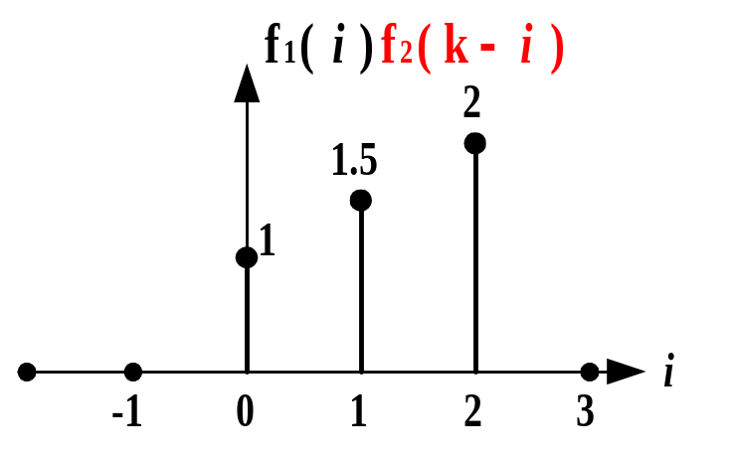
3.3 卷积和
例2：f₁(k)、 f₂(k)如图所示，已知f(k) = f₁(k)* f₂(k)，求f(2) =？
解：
f₂(–i )
f₂(2–i)
（1）换元
（2） f₂(i)反转得f₂(– i)
（3） f₂(–i)右移2得f₂(2–i)
（4） f₁(i)乘f₂(2–i)
（5）求和，得f(2) = 4.5

Slide 23
3.3 卷积和
三、不进位乘法求卷积
=…+f₁(-1)f₂(k+1) + f₁(0)f₂(k) + f₁(1)f₂(k-1)+ f₁(2)f₂(k-2)
+ … + f₁(i) f₂(k –i) + …
f(k)=所有两序列序号之和为k 的那些样本乘积之和。
例如 k=2时
f(2)= …+f₁(-1)f₂(3) + f₁(0)f₂(2) + f₁(1)f₂(1)+ f₁(2)f₂(0) + …

Slide 24
3.3 卷积和
例 f₁(k) ={0， f₁(1) ， f₁(2) ， f₁(3)，0}
f₂(k) ={0， f₂(0) ， f₂(1)，0}
排成乘法
f₁(1) ， f₁(2) ， f₁(3)
f₂(0) ， f₂(1)
×——————————————————
f₁(1)f₂(1) ，f₁(2) f₂(1) ，f₁(3) f₂(1)
f₁(1) f₂(0) ，f₁(2) f₂(0) ，f₁(3) f₂(0)
+ —————————————————————
f₁(1)f₂(1)+ f₁(2)f₂(0)
f₁(3) f₂(1)
f₁(1) f₂(0)
f₁(2)f₂(1)+ f₁(3)f₂(0)
f(k)={ 0， f₁(1) f₂(0)， f₁(1)f₂(1)+ f₁(2)f₂(0)
f₁(2)f₂(1)+ f₁(3)f₂(0) ， f₁(3) f₂(1) ，0 }

Slide 25
3.3 卷积和
例 f₁(k) ={0， 2 ， 1 ， 5，0} ; f₂(k) ={0， 3 ， 4，0，6，0}
↑k=1 ↑k=0
求f(k) = f₁(k)* f₂(k)
解：乘法形式
f₂(0) f₂(1) f₂(2) f₂(3)
f₁(1) f₁(2) f₁(3)
×
3 ， 4， 0， 6
f(k) =
{0, 6, 11, 19, 32, 6, 30 ,0}
↑k=1
2 ， 1 ， 5
×————————
15 ，20， 0， 30
3 ， 4， 0， 6
6 ，8， 0， 12
+ ————————————
6 ，11，19，32， 6， 30

Slide 26
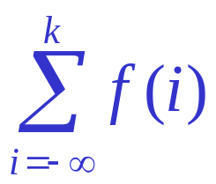
3.3 卷积和
四、卷积和的性质
1. 满足乘法的三律：(1) 交换律, (2) 分配律,(3) 结合律.
2. f(k)*δ(k) = f(k) ， f(k)*δ(k– k₀) = f(k – k₀)
3. f(k)*ε(k) =
ε(k)* ε(k) = (k+1)ε(k)
4. f₁(k – k₁)* f₂(k – k₂) = f₁(k – k₁ – k₂)* f₂(k)
5. ∇[f₁(k)* f₂(k)] = ∇f₁(k)* f₂(k) = f₁(k)* ∇f₂(k)
求卷积和是本章的重点。

Slide 27
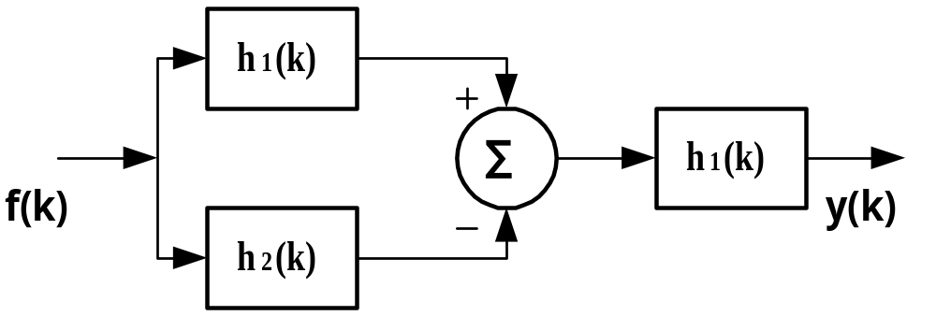
3.3 卷积和
例1 如图复合系统由三个子系统组成，其中
h₁(k) = ε(k)， h₂(k) = ε(k – 5)，求复合系统的单位序列响应h (k) 。
解 根据h(k)的定义，有
h(k)= [δ(k)* h₁(k) –δ(k)* h₂(k) ]* h₁(k)
= [h₁(k) – h₂(k) ]* h₁(k)
= h₁(k) * h₁(k) –h₂(k) * h₁(k)
= ε(k)* ε(k) – ε(k – 5) *ε(k)
= (k+1)ε(k) – (k+1 – 5)ε(k – 5)
= (k+1)ε(k) – (k– 4)ε(k – 5)

Slide 28
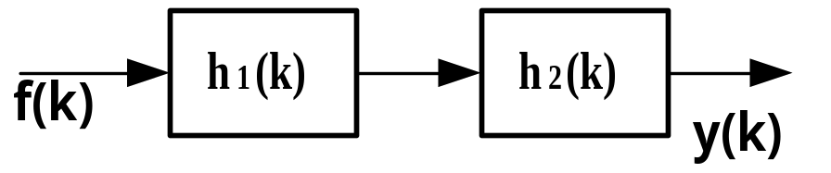
3.3 卷积和
例2 如图复合系统由两个子系统级联组成，其中
h₁(k) = 2cos(kπ)，
h₂(k) = a^{k}ε(k)，
激励f(k)= δ(k)–aδ(k-1)，求复合系统的零状态响应响应y_{f} (k) 。
解
y_{f} (k) = f(k)* h₁(k) * h₂(k)
= 2cos(kπ)*[a^{k}ε(k)]*[δ(k)–aδ(k-1)]
= 2cos(kπ)*[a^{k}ε(k) - a^{k}ε(k -1)]
= 2cos(kπ)* δ(k)
= 2cos(kπ)

